Slide 1


Resilienz
Notes:
Hallo liebe Zuschauer, willkommen zu diesem InCyt-Modul über Resilienz. Resilienz erhält immer mehr Aufmerksamkeit, da es offensichtlich geworden ist, dass Verstöße auftreten und negative Ereignisse, mit denen man nicht gerechnet hat, eintreten werden

Slide 2
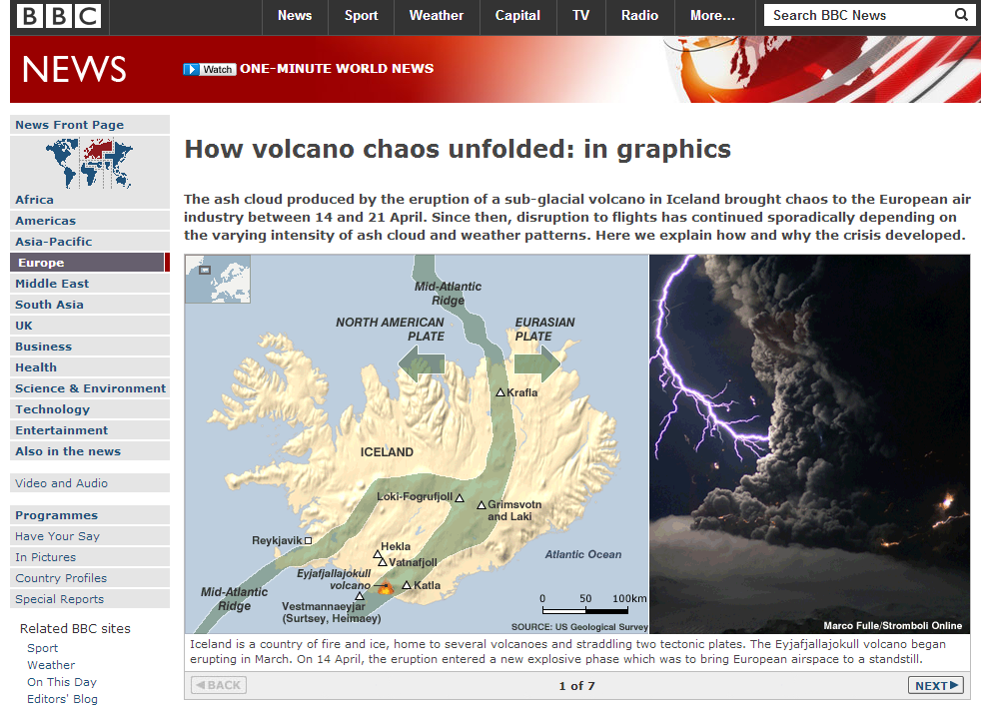
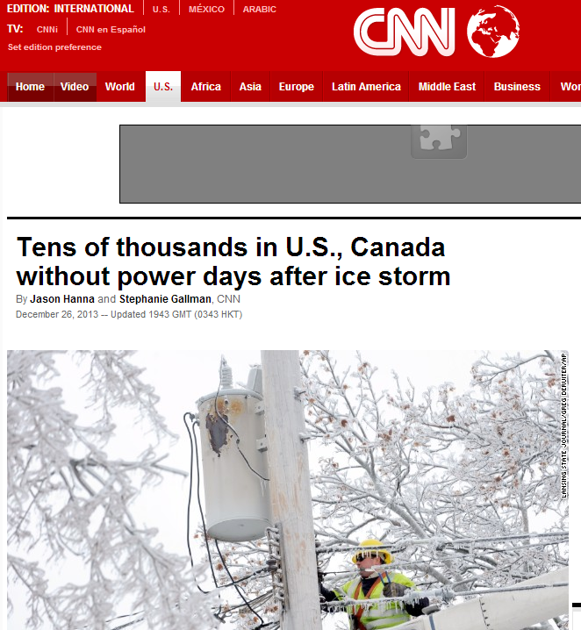
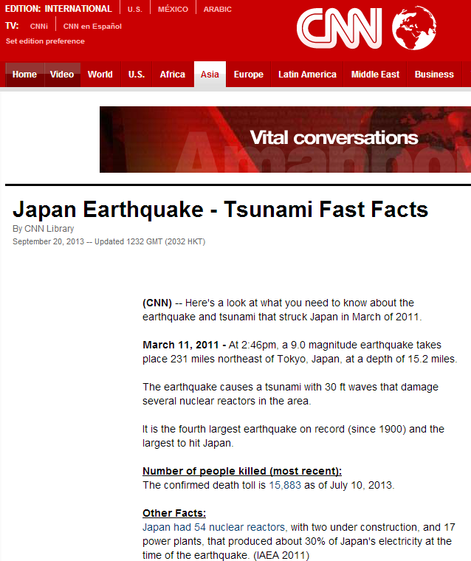

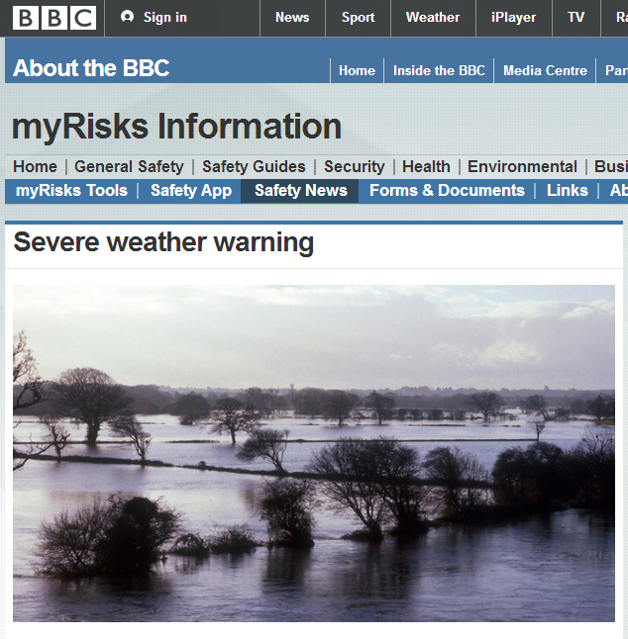
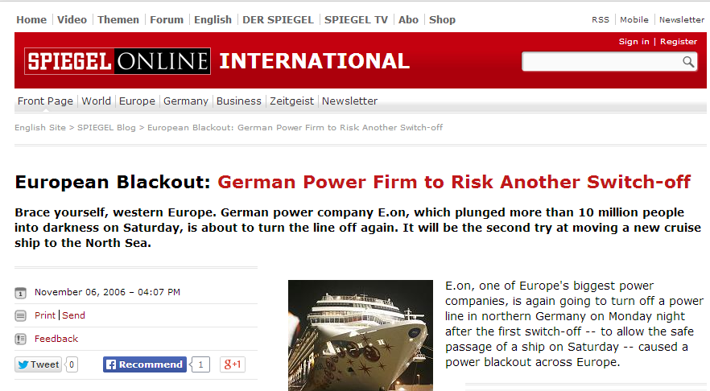
Themen in den Nachrichten

Slide 3
Stille Katastrophen
Verlust von wichtigem Personal
Insider‐Angriffe
Wirtschaftsspionage, ...
Verlust von geschäftskritischen Informationen
Ungeeignete oder beschädigte Backups ...
Schwere Hardware‐ oder Software‐Ausfälle
Notes:
Sabotage durch verärgerte Mitarbeiter, heimlicher Verkauf von vertraulichen Informationen
Defekte Speichermedien,
Starke Abhängigkeit von Kunden oder Lieferanten

Slide 4
Warum ein strukturierter Ansatz?
Reaktion auf größere Störungen und Vorfälle
Klares Verständnis für die Funktionsweise der Organisation
Schutz der Organisation, ihrer Marke und ihres Rufs
Nachweis von Sorgfalt und Gewissenhaftigkeit
Notes:
Abhängigkeiten (intern / extern - Kunde / Lieferant)
Dokumentation von wichtigen Geschäftsprozessen
Identifizierung ineffizienter Arbeitsabläufe und einzelner Fehlerquellen (Single Point of Failures)
Einhaltung regulatorischer und gesetzlicher Anforderungen
Beitrag zur Unternehmensführung
sowie die Mitarbeiter

Slide 5



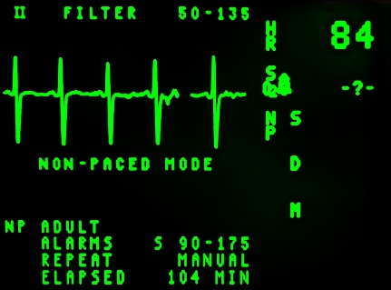

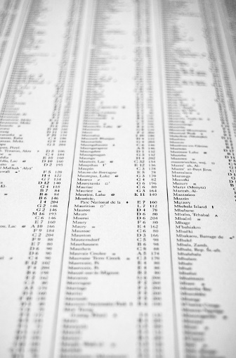

Was wäre wenn...
Kunde
Profit
Gesundheit & Sicherheit
Umwelt
…
Notes:
Was passiert, wenn Ihr wichtigster Prozess gestört wird?

Slide 6
Geschäftskontinuität (Business Continuity)
Target
Resumption
Time
Maximum
Acceptable
Time
Level of operations
Incident
Normal Operations
Recovery with BCM
Minimum acceptable
level of operations
Recovery without BCM
Time

Slide 7
Begriffe & Definitionen
Strategische und taktische Fähigkeit der Organisation, Vorfälle und Betriebsstörungen zu planen und darauf zu reagieren, um den Geschäftsbetrieb auf einem akzeptablen, vorher festgelegten Niveau aufrechtzuerhalten.
Quelle: The BCI, Good Practice Guidelines 2010, …
Fähigkeit der Organisation, die Lieferung von Produkten oder Dienstleistungen nach einer Störung auf einem akzeptablen, vorher festgelegten Niveau fortzusetzen.
Quelle: ISO 22300:2012

Slide 8
ISO 22301
1. Über den Standard
2. Normative Referenzen
3. Definitionen
4. Kontext der Organisation
5. Führung
6. Planung
7. Unterstützung
10. Verbesserung
Act
Plan
9. Leistung und Bewertung
Check
Do
8. Betrieb

Slide 9




Die Organisation verstehen
Äußerer Kontext
…
Politisches und rechtliches Umfeld
Lieferketten
Innerer Kontext
…
Produkte und Dienstleistungen
Strukturen, Prozesse

Slide 10
Bedürfnisse der interessierten Parteien
Die Organisation
Bürger
Management
Mitbewerber
Top Management
Kunden
Medien
Verantwortliche für die BCM-Politik und deren Umsetzung
Vertriebspartner
Kommentatoren
Diejenigen, die das BCMS umsetzen und pflegen
Shareholder
Diejenigen, die Verfahren zur Aufrechterhaltung des Geschäftsbetriebs aufrechterhalten
Handelsgruppen
Investoren
Inhaber von Verfahren zur Aufrechterhaltung des Geschäftsbetriebs
Nachbarn
Eigentümer
Interessensgruppen
Personal für die Reaktion auf Vorfälle
Versicherer
Diejenigen mit der Befugnis einzugreifen
Notfalldienste
Regierung
Geeignete Sprecher
Andere Hilfsorganisationen
Regulierungsbehörden
Einsatzkräfte
Transportdienstleister
Anbieter von Wieder-herstellungsdiensten
Sonstiges Personal
Vertragspartner
Angehörige des Personals

Slide 11
Führungsqualitäten und Engagement
Engagement des Managements
  operative Beteiligung an Lenkungsgruppen
  aktive Teilnahme an Übungen und Tests
  Aufnahme des BCM als ständiges Thema in die Management-sitzungen
Richtlinie
  bietet einen Rahmen für BCMS
Organisatorische Rollen, Verantwortlichkeiten und Befugnisse
  Die Gesamtverantwortung sollte bei der obersten Leitung liegen
  Die oberste Leitung sollte einen Verantwortlichen für das BCM-Programm benennen -> BCM-Manager
Notes:
Die oberste Leitung sollte nachweisen, dass sie sich für die Entwicklung und Umsetzung des BCMS einsetzt und dessen Wirksamkeit kontinuierlich verbessert, indem sie:
- die geltenden rechtlichen Anforderungen erfüllt
- eine Politik und Ziele für die Geschäftskontinuität festlegt
- eine oder mehrere Personen mit den entsprechenden Befugnissen und Kompetenzen ernennt, die für das BCMS verantwortlich sind
- sicherstellt, dass die Aufgaben, Verantwortlichkeiten und Kompetenzen für das BCMS festgelegt werden
- Sicherstellung der Verfügbarkeit ausreichender Ressourcen
- Vermittlung der Bedeutung der Einhaltung der Politik zur Geschäftskontinuität an die Organisation
- Sicherstellung der Durchführung interner BCMS-Audits
- Durchführung wirksamer Managementprüfungen des BCMS
In der BC-Politik sollte der Geltungsbereich festgelegt werden, d. h.
was zu schützen ist
das maximale Ausmaß von Schäden, Verlusten oder Unterbrechungen, das die Organisation überleben kann
BCM ist ein sich ständig weiterentwickelnder Prozess zur Überwindung von Kosten- und Komplexitätsproblemen

Slide 12
Plannung und Support
Planung
  Konsistenz von Geschäftskontinuitätszielen und Geschäftskontinuitätspolitik
  Ausrichtung am Unternehmensziel
Unterstützung
  Ressourcen für die Planung, Umsetzung, Aufrechterhaltung und Verbesserung des BCMS
Sensibilisierung
  Richtlinien
  Rolle im Falle von Zwischenfällen
Kommunikation
  Verfahren für die interne und externe Kommunikation
Dokumentierte Informationen

Slide 13
Business Impact Analysis
(Analyse der geschäftlichen Auswirkungen)
Notes:
Business Continuity Management ist eine Managementmethode, die den Betrieb wichtiger Prozesse während oder nach einem Zwischenfall sicherstellt. Zu den Szenarien, die häufig im Rahmen der Geschäftskontinuität behandelt werden, gehören größere IT- oder Infrastrukturausfälle, der Verlust von Gebäuden, wichtigen Mitarbeitern oder Lieferanten.
Heute beginnen wir mit einer kurzen Einführung in eines der wichtigsten Instrumente im BCM-Prozess (die BIA). Im zweiten Teil werden wir einen detaillierten Blick auf die ISO-Norm 22317 und ISO 22301 werfen. Die praktischen Aufgaben werden wir morgen lösen.

Slide 14
Business Impact Analysis
Grundlagenarbeit für den gesamten BCM-Prozess
Identifiziert
  Kernaktivitäten, Produkte und Ergebnisse
  IT-Dienste und -Infrastruktur zur Unterstützung dieser Aktivitäten
  interne und externe Abhängigkeiten
Notes:
Grundlagenarbeit für den gesamten BCM-Prozess
Identifizieren und Bestimmen der Bedeutung von
Kernaktivitäten, Produkte und Ergebnisse
IT-Dienste und -Infrastruktur zur Unterstützung dieser Aktivitäten
interne und externe Abhängigkeiten (z. B. Dienstleistungen oder Lieferanten)
Identifizierung, Quantifizierung und Qualifizierung der geschäftlichen Auswirkungen eines Verlusts, einer Unterbrechung oder Störung (z. B. Rückstände)
Identifizierung von unternehmenskritischen (zeitkritischen!) Aktivitäten → alte Terminologie (< ISO22301)
Priorisierte Aktivitäten, zeitkritisch und dringend (ISO 22301)
Warum sollte eine BIA durchgeführt werden?
Liefert Informationen darüber, wie schnell die Organisation im Falle einer Störung reagieren muss
Wesentlicher Input für die Wiederherstellungsstrategie
Wenn keine BIA durchgeführt wird, werden die Wiederherstellungsanforderungen normalerweise geschätzt. Das führt zu
Unterschätzen
Überschätzung
Darüber hinaus quantifiziert und qualifiziert sie die Auswirkungen eines Verlusts, einer Unterbrechung oder Störung auf das Geschäft (z. B. Rückstände)
Identifizierung von auftragskritischen (zeitkritischen!) Aktivitäten

Slide 15
Kernbegriffe
Maximum Acceptable Outage (MAO) (maximaler akzeptabler Ausfall) oder
Maximum Tolerable Period of Disruption (MTPD) (maximale tolerierbare Unterbrechungsdauer)
Recovery Time Objective (RTO) (angestrebte Wiederherstellungszeit)
Recover Point Objective (RPO) (angestrebter Wiederherstellungspunkt)
Notes:
Maximal akzeptabler Ausfall (MAO) oder maximale tolerierbare Unterbrechungsdauer (MTPD)
Saisonabhängigkeit und Schwankungen können die MTPD beeinflussen
Z. B. Ende des Geschäftsjahres, Verträge mit Zeitstrafen, Urlaubszeiten
Die MTPD wird auch durch die Zeit beeinflusst, die ein Prozess benötigt, und dadurch, ob er unterbrochen werden kann oder nicht
So müssen z. B. Laborexperimente oft von Grund auf neu gestartet werden, während Fertigungsprozesse unter Umständen an verschiedenen Stellen wieder aufgenommen werden können.
Ziel für die Wiederherstellungszeit (RTO)
Die Zeitspanne nach einem Zwischenfall, innerhalb der ein Produkt/eine Aktivität wieder aufgenommen oder Ressourcen wiederhergestellt werden müssen.
Muss kürzer als MTPD sein
Wird in der Entwurfsphase festgelegt, erste Schätzungen können jedoch während der BIA vorgenommen werden
Wiederherstellungspunkt-Ziel (RPO)
Der Punkt, bis zu dem Informationen wiederhergestellt werden müssen, damit eine Aktivität bei der Wiederaufnahme funktionieren kann (maximaler Datenverlust)

Slide 16

BIA erklärt
Dienstleistung 1
Prozess A
Prozess B
Prozess C
Prozess D
Prozess E
Auswirkungen?

Slide 17






BIA erklärt
Dienstleistung 1
Prozess A
Prozess B
Prozess C
Prozess D
Prozess E
Auswirkungen?
Finanzen
Umwelt
Gesundheit / Sicherheit
Rechtliches
Marke

Slide 18
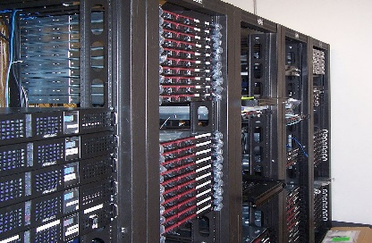




BIA erklärt
Dienstleistung 1
Prozess A
Prozess B
Prozess C
Prozess D
Prozess E
Abhängigkeiten
Informationssysteme
Anbieter
Besondere Ausstattung
... und viele mehr

Slide 19
BIA-Prozess
Voraussetzungen:
Kontext und Umfang
Rollen
Selbstverpflichtung
Ressourcen
Produkt und Dienstleistung
Prioritätensetzung
Prozess
Prioritätensetzung
Erlangung von Top-Management
Zustimmung zu den BIA-Ergebnissen
Nach dem BIA -
Geschäftskontinuität
Auswahl der Strategie
BC-Anforderungen
Projektplanung
und Management
Tätigkeit
Prioritätensetzung
Analyse und
Konsolidierung

Slide 20
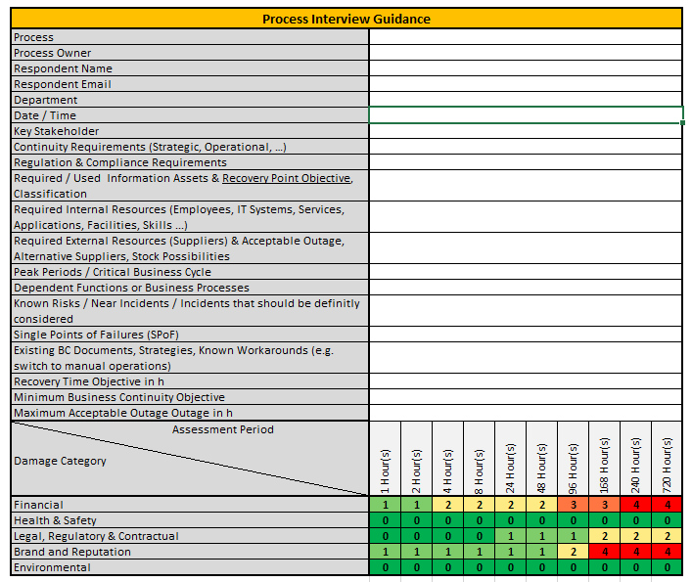
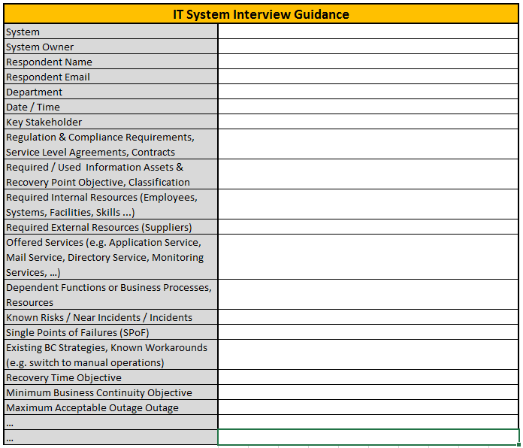
Beispiel

Slide 21
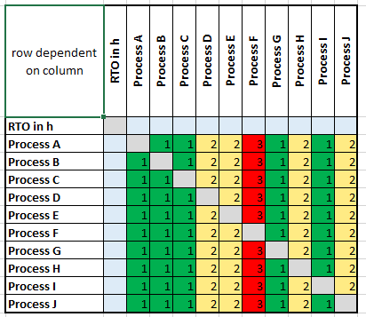
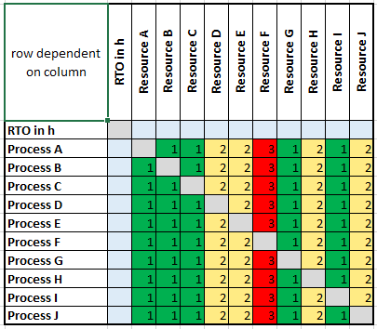

Beispiel

Slide 22
Strategie der Geschäftskontinuität

Slide 23
Strategie festlegen
Identifizierung von Wiederherstellungszeitzielen (Recovery Time Objectives; RTO) - kürzer als MAO
  In der Regel: kürzere RTO verursacht höhere Kosten
Bewertung der bestehenden Strategien
  Analyse der Lücken
Sicherstellung vereinbarter und abgezeichneter Optionen
  Einschließlich Finanz- und Ressourcenvorschriften
Notes:
Strategische Bewertung des Managements bereitstellen
Wichtigstes Ergebnis:
Strategie für jedes Produkt und jede Dienstleistung im Rahmen des Programms, die eine Auswahl von Alternativen ermöglicht

Slide 24
Beispiel-Strategien
Arbeitsplatz
Personal
Informationstechnologie
Komponente
Notes:
Arbeitsplatz
Verteilte Geschäftsaktivitäten
Dedizierte interne Ausweicharbeitsplätze
Nicht zweckgebundene interne Lösung
...
Personal
Vertretungen durch Vielseitigkeit und Cross-Training
Technisches Personal von externen Anbietern
Wissensmanagement
Informationstechnologie
Eingeschränkter IT-Betrieb
Redundante IT-Standorte
Komponente
Lagerung von Komponenten/Ersatzteilen
Beschaffung von Ersatzstoffen
Vereinbarungen mit Lieferanten

Slide 25
Verfahren für die Geschäftskontinuität

Slide 26





Pläne für die Geschäftskontinuität
Verfahren zum Aktivieren
Rollen und Verantwortlichkeiten
Reaktions- und Wiederherstellungsaktivitäten
...
Kommunikationsstrategie
Umgehungen, ...

Slide 27
Geschäftskontinuitätsplan
Einsatz in Situationen mit hohem Druck
Zu den Merkmalen einer wirksamen BCP gehören:
  Direkt
  Anpassungsfähig
  Kurz und bündig
  Einschlägige
Notes:
Soll das Dokument in Situationen verwendet werden, in denen Menschen unter hohem Druck und Stress stehen, muss es so gestaltet sein, dass es leicht zu handhaben ist.
Direkt: Die Pläne sollten klare, handlungsorientierte und zeitlich begrenzte Anweisungen geben und gleichzeitig einen schnellen Zugang zu relevanten Informationen ermöglichen.
Anpassungsfähig: sollte die Organisation in die Lage versetzen, auf ein breites Spektrum störender Ereignisse zu reagieren, einschließlich solcher, mit denen die Organisation nicht gerechnet hat
Prägnant: Die Pläne sollten nur Anleitungen, Informationen und Hilfsmittel enthalten, die bei einer Störung wahrscheinlich zum Einsatz kommen werden.
Relevant: Die Informationen im Plan sollten aktuell und für das Team, das sie verwenden wird, anwendbar sein.

Slide 28
Geschäftskontinuitätsplan
Kernelemente:
  Zweck und Anwendungsbereich
  Zielsetzung und Annahmen
  Struktur für das Management von Zwischenfällen
  Aufgaben des Reaktionsteams
  Mobilisierung des Teams
  Aktivierung des Plans
  Inanspruchnahme (der Einziehungsregelung)
  Kontaktdaten (in der Regel als Anhänge)
Notes:
Zweck und Anwendungsbereich
Zielsetzung und Annahmen
Struktur für das Management von Zwischenfällen
Verantwortlichkeiten / Zusammensetzung des Einsatzteams (Leiter, Hauptmitglieder, Stellvertreter), individuelle Verantwortlichkeiten
Mobilisierung des Teams
Aktivierung des Plans
Inanspruchnahme (der Einziehungsregelung)
Kontaktdaten (in der Regel als Anhänge)
Die Erkennung einer Katastrophe ist von großer Bedeutung
Einigen Sie sich auf einen Entscheidungspunkt
Entscheidungszeitpunkt: Spätester Zeitpunkt für die Einleitung von Notfallmaßnahmen, um die weitere Lebensfähigkeit des Unternehmens zu gewährleisten
Kriterien müssen sein:
Klar und objektiv
Messbar
Die Kriterien sollten NICHT...
... hängen von Schätzungen ab
(z. B. wie sich die Situation im Laufe der Zeit entwickeln kann)

Slide 29
Üben und Testen

Slide 30
Warum sind Tests wichtig?
Bewusstsein verbessern
Verbesserung der Verfahren zur Aufrechterhaltung des Geschäftsbetriebs
Das Vertrauen stärken
Notes:
Bewusstsein verbessern
Verbesserung der Anwendung von Verfahren zur Aufrechterhaltung des Geschäftsbetriebs;
Verbessertes Vertrauen in die Geschäftskontinuität;
Bewertung des Nutzens und der Anwendbarkeit der BCM-Optionen;
Bewertung der Angemessenheit der entwickelten Fähigkeiten und der zugewiesenen Ressourcen
Identifizierung nicht dokumentierter Anforderungen und Praktiken bei der Bewältigung eines Vorfalls
Ermittlung von Unzulänglichkeiten in den schriftlichen Verfahren zur Aufrechterhaltung des Geschäftsbetriebs

Slide 31
Üben und Testen
Diskussionsbasierte Übungen im Vergleich zu operativen Übungen (»Doing«)
Beispiele für diskussionsbasierte Übungsmethoden sind
  Desk-Check
  Begehbar
  Workshop
  Tabletop-Übung
  Diskussionsbasierte Spiele
  ...

Slide 32
Planen, Tun, Prüfen, Handeln
4. Kontext der Organisation
5. Führung
6. Planung
7. Unterstützung
10. Verbesserung
Act
Plan
9. Leistung und Bewertung
Check
Do
8. Betrieb
»Gemeisterte Schwierigkeiten sind gewonnene Chancen«.(W. Churchill)

Slide 33
Vielen Dank für Ihre Aufmerksamkeit

